Slide 1


视觉SLAM第五次课作业分享
主讲人
周勇

Slide 2
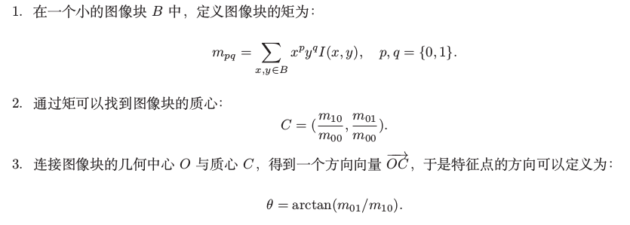
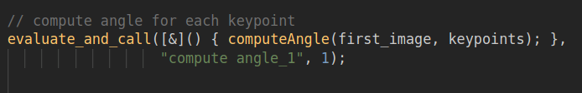
2.1 计算旋转角

Slide 3
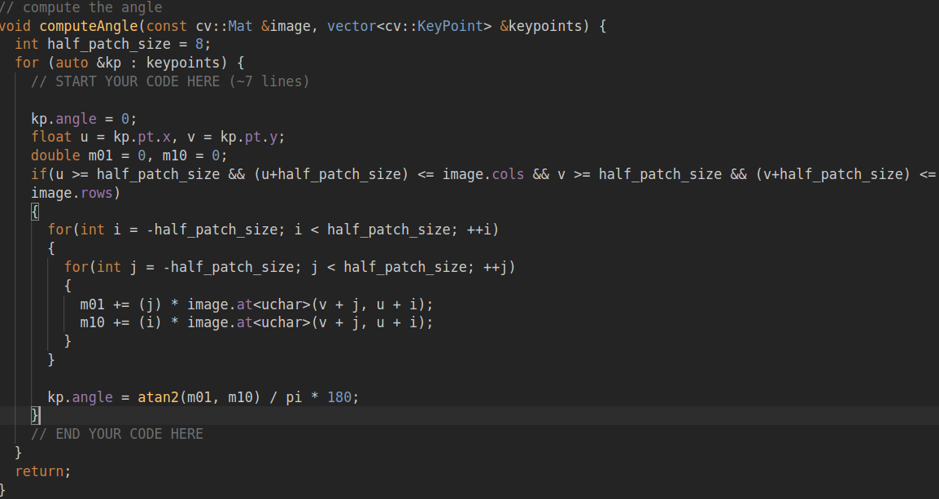
2.1 计算旋转角
代码

Slide 4
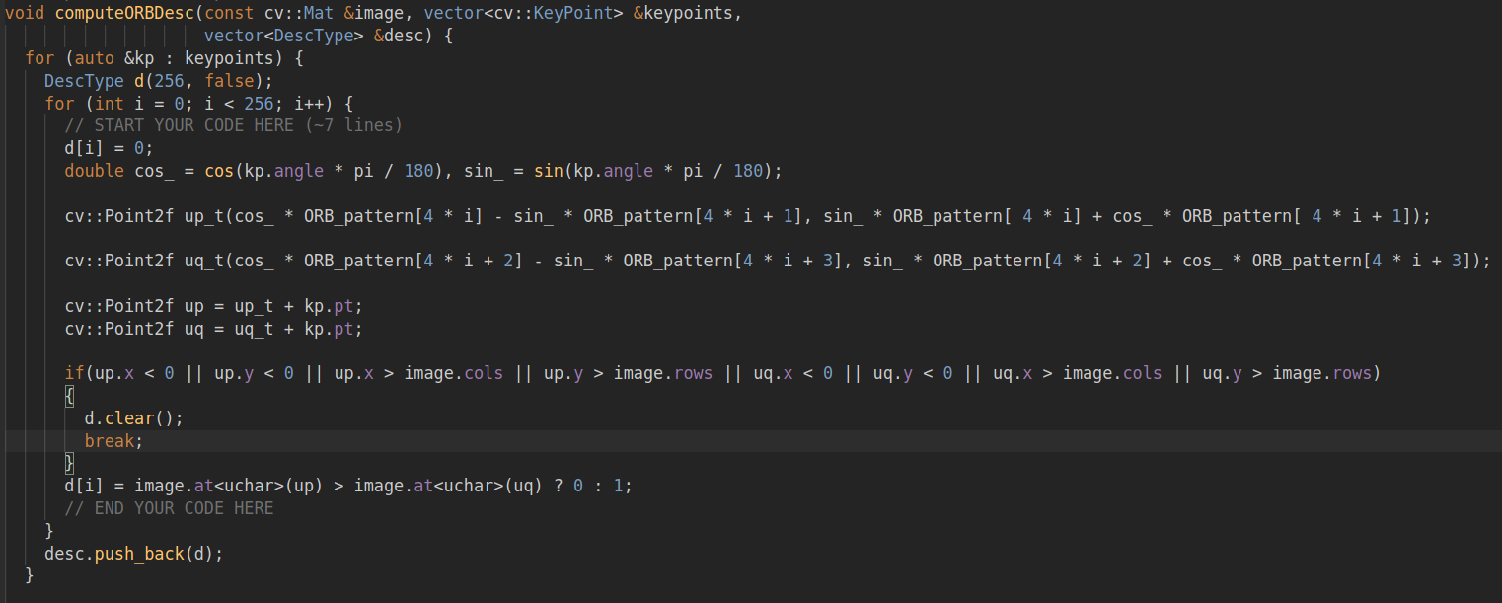
2.2计算ORB描述子

Slide 5
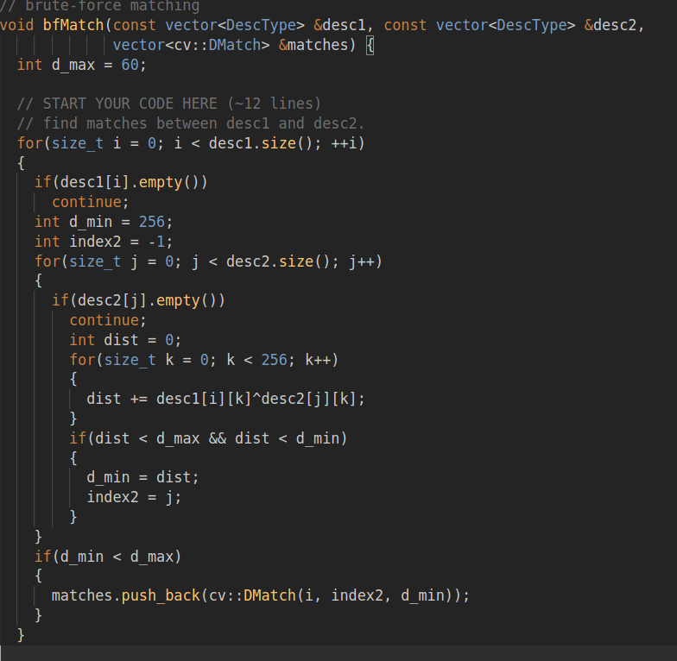
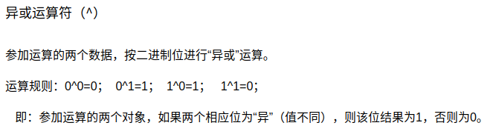
2.3 暴力匹配

Slide 6
2.4 多线程ORB
tbb 安装
gcc 9.4.0、c++17、tbb-2019_U8 https://blog.csdn.net/davidhopper/article/details/98309966
tbb 链接
# find_package(TBB REQUIRED)
add_executable(computeORB computeORB.cpp)
target_link_libraries(computeORB ${OpenCV_LIBRARIES} tbb)

Slide 7
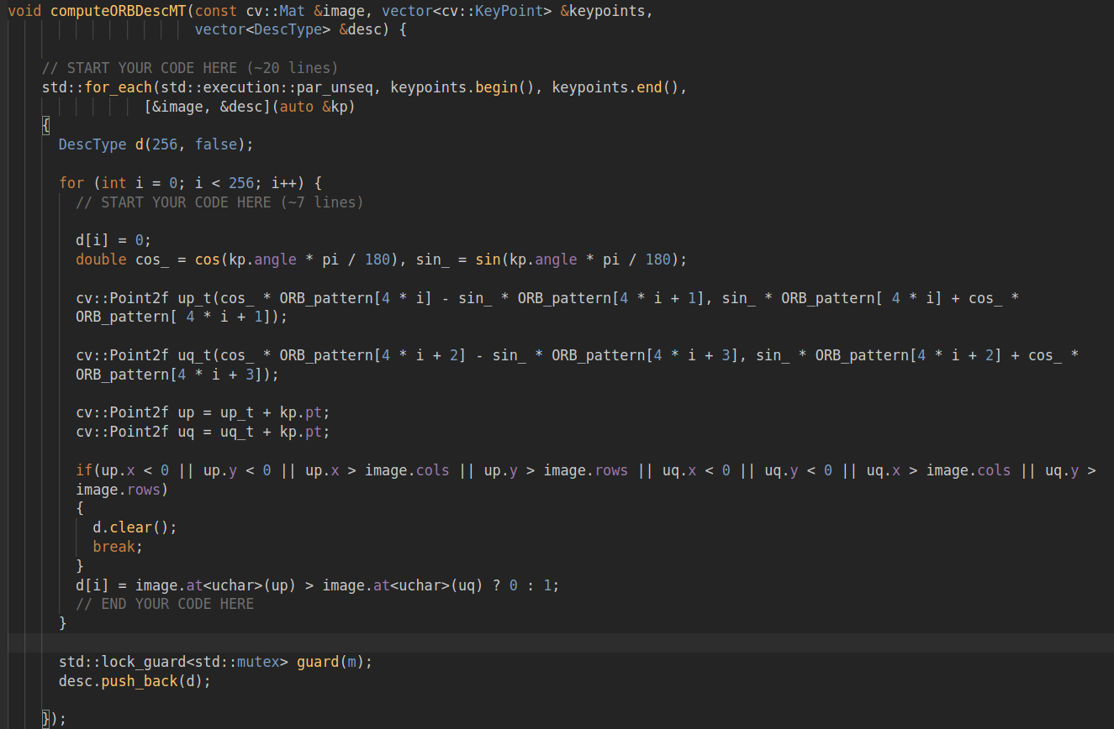
2.4 多线程ORB
std::execution::par_unseq
在多线程条件下，就会有数据竞争问题。数据竞争的解决，是库的用户责任。这意味着有时候就需要用互斥量，内存模型等机制保护数据的完整性

Slide 8
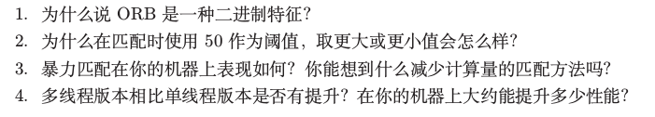
2.4 多线程ORB
1其描述子是以二进制表示的
2阈值取得过大会导致误匹配率增加；阈值取得过小会导致匹配对过少。这两种情况会导致后续的位姿求解不稳定。
3需要2秒左右，后续可以采用快速最近邻匹配法。
4多线程和单线程计算旋转角耗时差不多，计算描述子多线程耗时更短

Slide 9
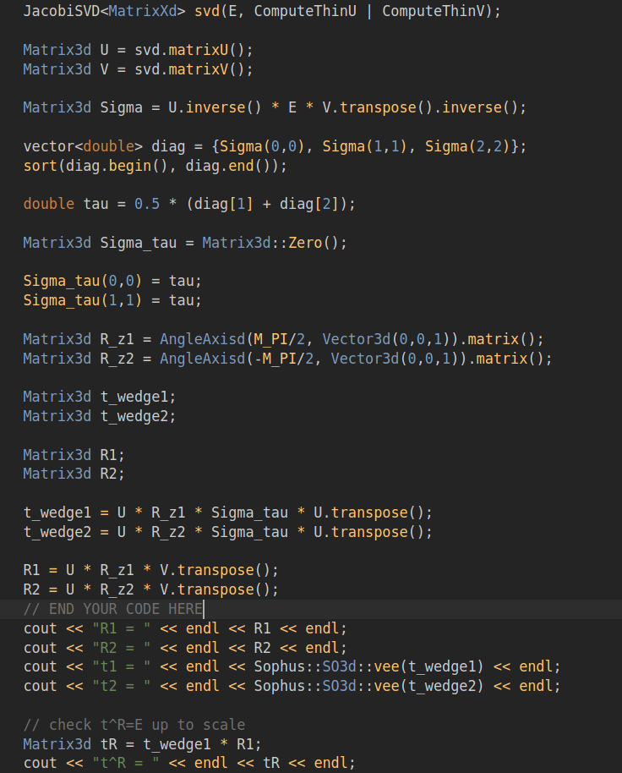
3 从 E 恢复 R, t
Sophus::SO3d::vee为反对称矩阵到向量

Slide 10


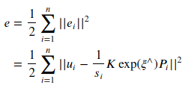
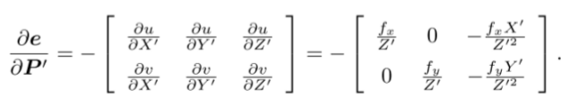
4 用 G-N实现 B-A中的位姿估计

Slide 11
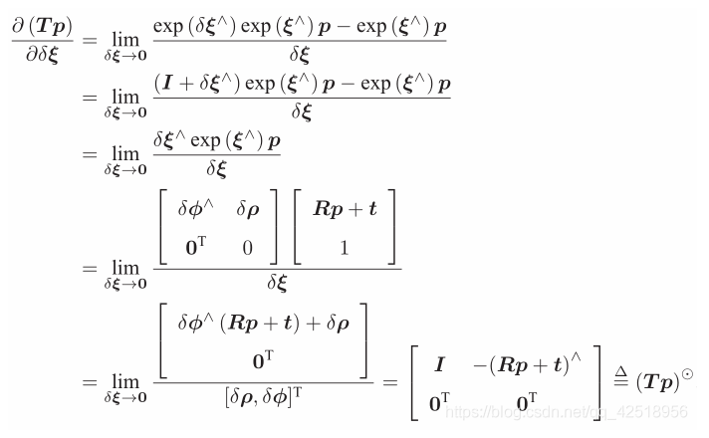
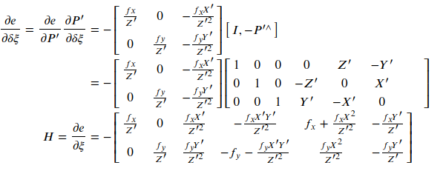
4 用 G-N实现 B-A中的位姿估计
1、相机位姿_estimate = Sophus::SE3d();
2、相机位姿的增量_estimate = Sophus::SE3d::exp(update_eigen) * _estimate;

Slide 12
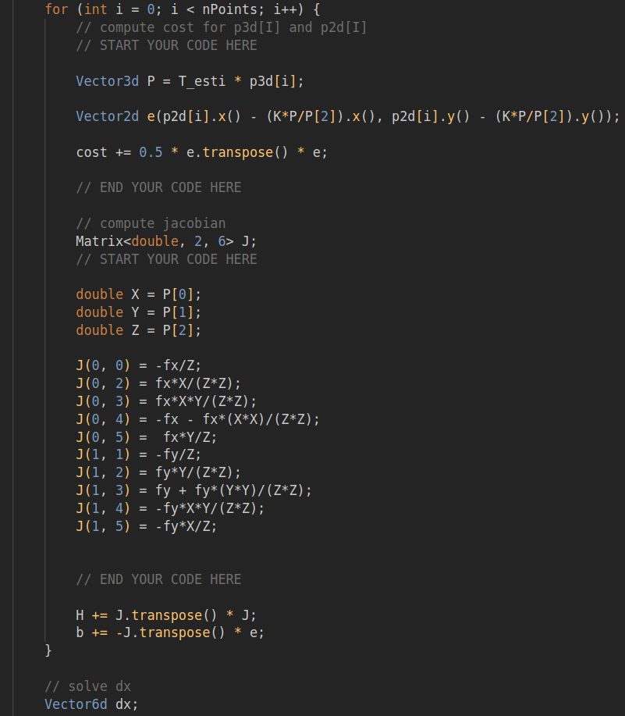
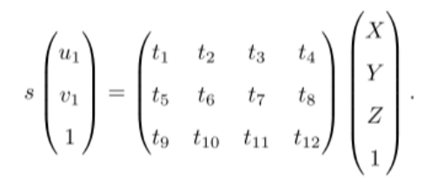

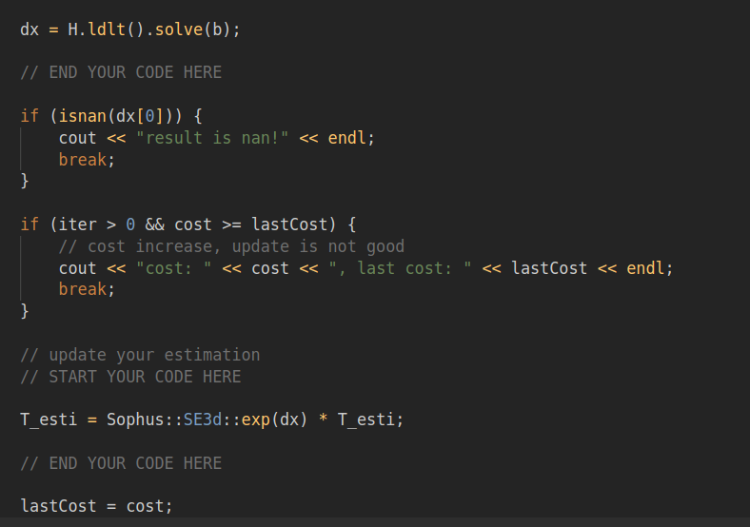
4 用 G-N实现 B-A中的位姿估计

Slide 13
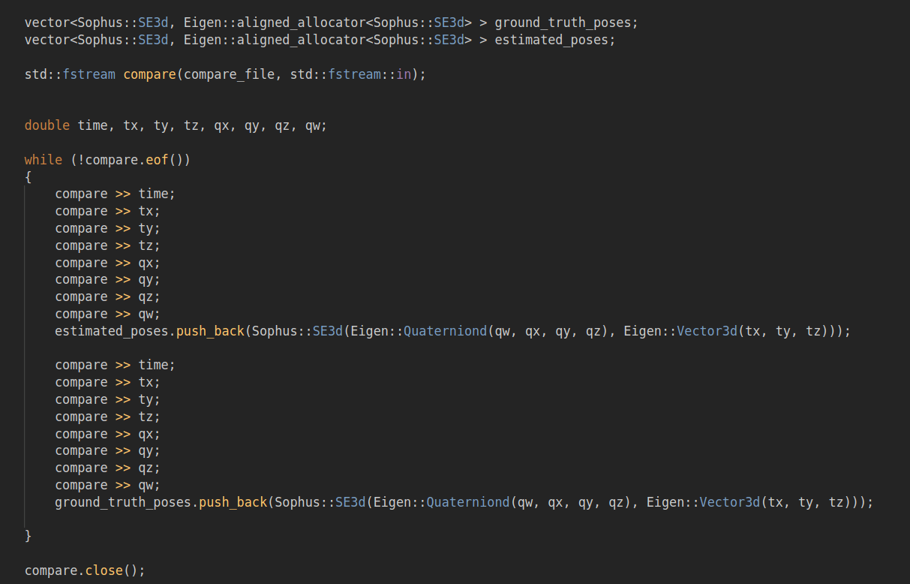
5 用 ICP 实现轨迹对齐

Slide 14
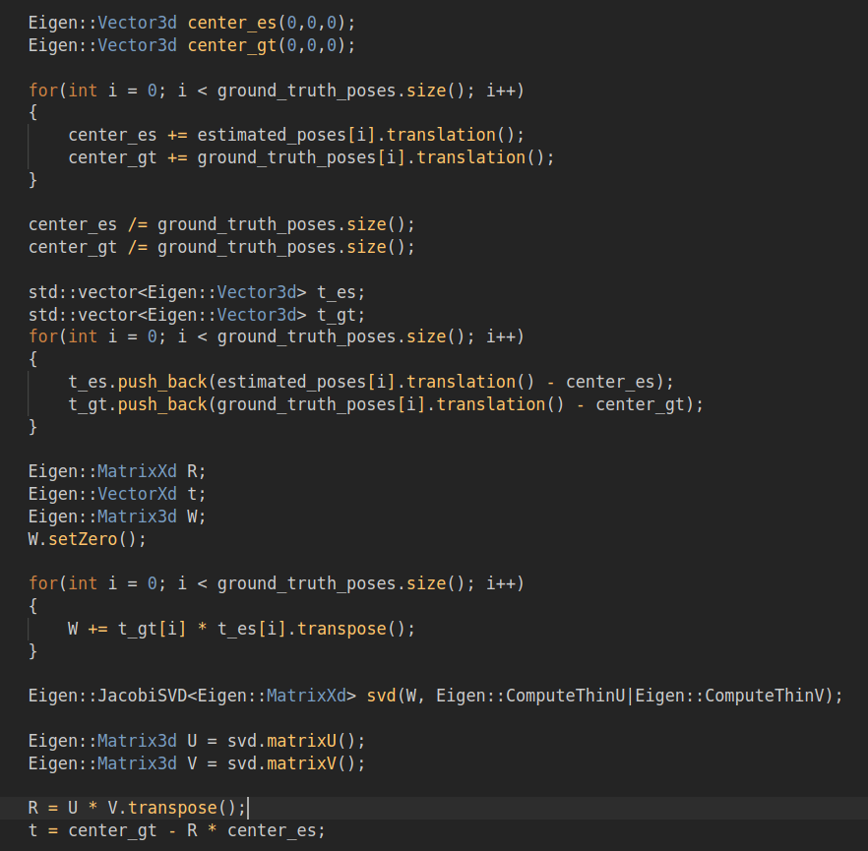
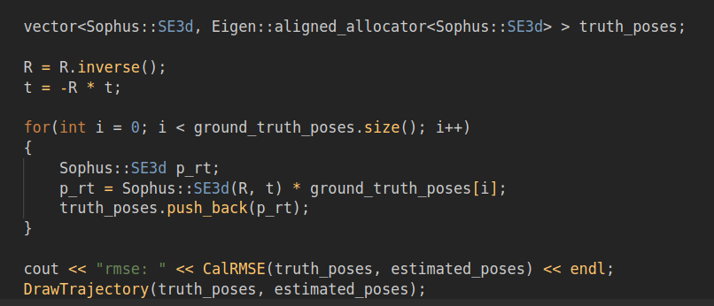
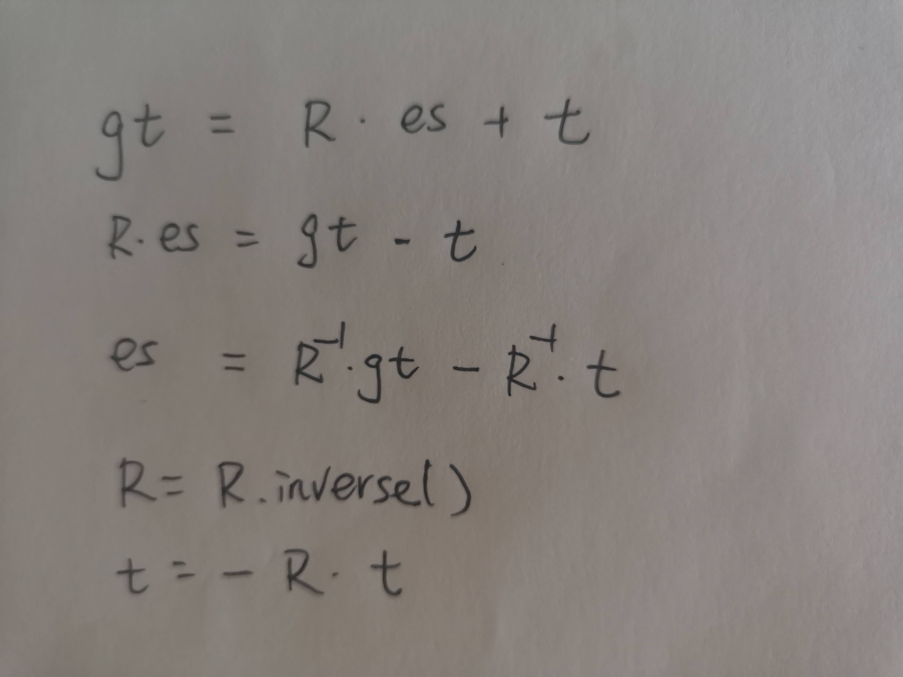
5 用 ICP 实现轨迹对齐

Slide 15
在线问答
？
Q&A

Slide 16

感谢各位聆听
！
Thanks for Listening

